Slide 1
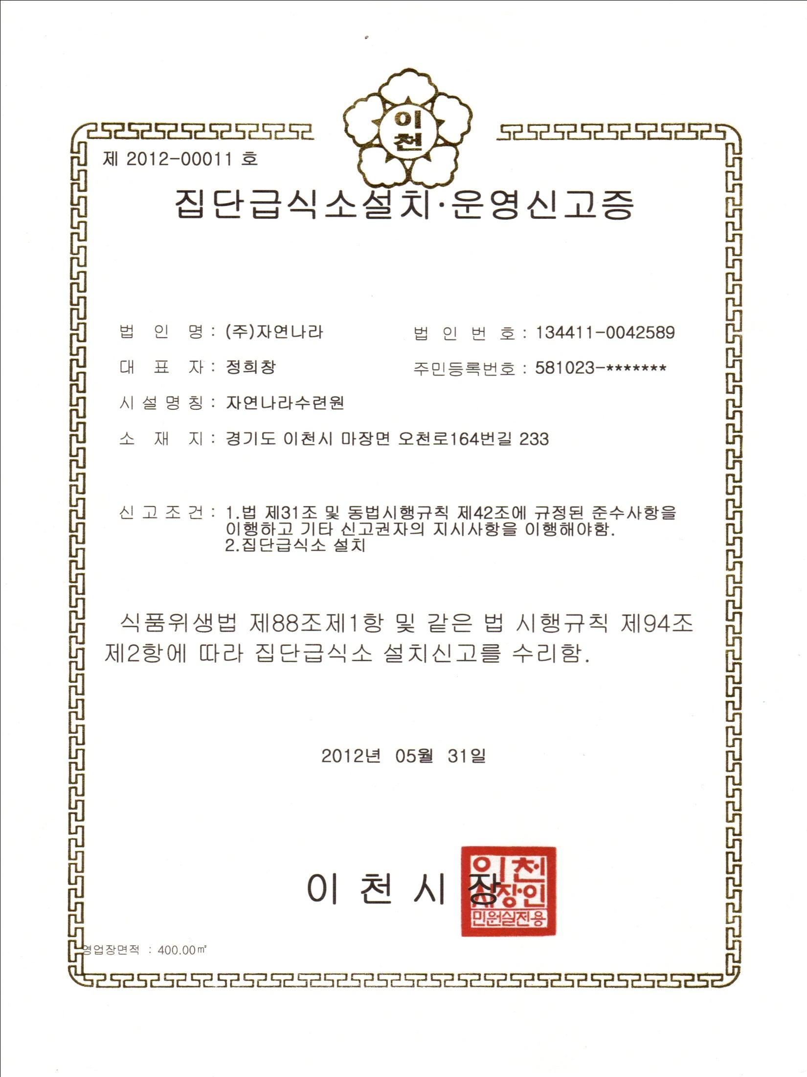

원 본 대 조 필

